Slide 1
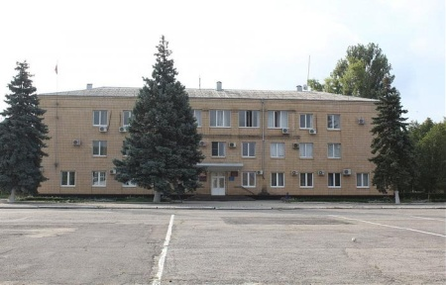
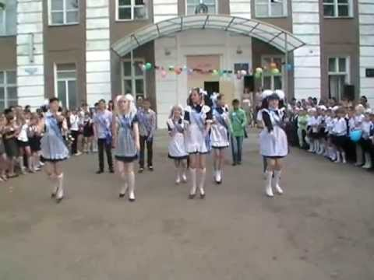
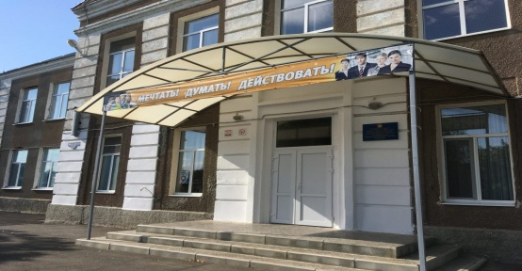
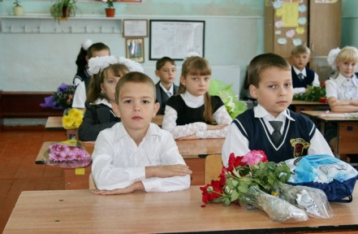
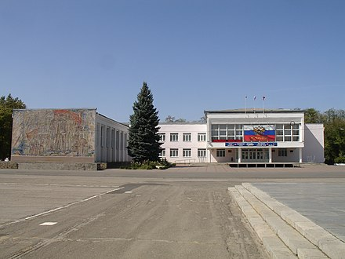
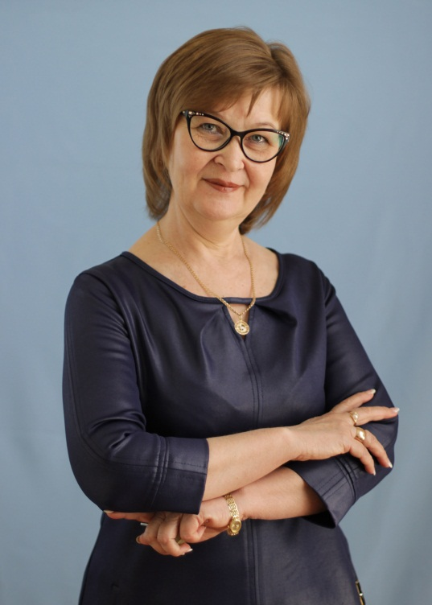
МУНИЦИПАЛЬНОЕ ОБЩЕОБРАЗОВАТЕЛЬНОЕ УЧРЕЖДЕНИЕ
ОСНОВНАЯ ОБЩЕОБРАЗОВАТЕЛЬНАЯ ШКОЛА Г. ЗЕРНОГРАДА
ПУБЛИЧНАЯ ПРЕЗЕНТАЦИЯ РЕЗУЛЬТАТОВ ПЕДАГОГИЧЕСКОЙ ДЕЯТЕЛЬНОСТИ
И ИННОВАЦИОННОЙ РАБОТЫ УЧИТЕЛЯ ТЕХНОЛОГИИ
Осипенко Елены Николаевны
Учитель высшей педагогической категории.
Образование -ГБПОУ РО «ЗернПК», 1996 (диплом с отличием).
Общий стаж работы в школе – 26 лет.
Стаж работы учителем технологии – 16 лет.
Чтобы быть хорошим учителем, нужно любить то, чему учишь, и тех,
кого учишь.
В.Ключевский

Slide 2


Проблема: «Метапредметные компетенции на уроках технологии. Формирование профессиональных навыков, функциональной и технологической грамотности».
Обеспечение высокого качества организации образовательного процесса на основе использования современных образовательных технологий:
Информационно-коммуникативные технологии
Проектно - исследовательские технологии
Проблемное обучение
Дифференцированное обучение
Здоровьесберегающие технологии
Игровые технологии.

Slide 3
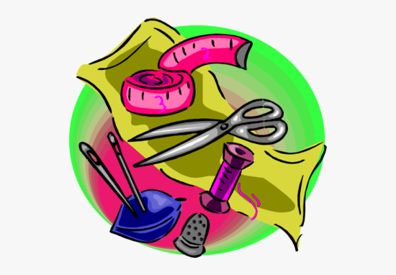
Материалы методической разработки
«Метапредметные компетенции на уроках технологии.
Формирование профессиональных навыков, функциональной и технологической грамотности»
размещены на сайте образовательной организации, на сайте «Московская электронная школа»- valeradas , на сайте https://infourok.ru/user/osipenko-elena-nikolaevna.

Slide 4
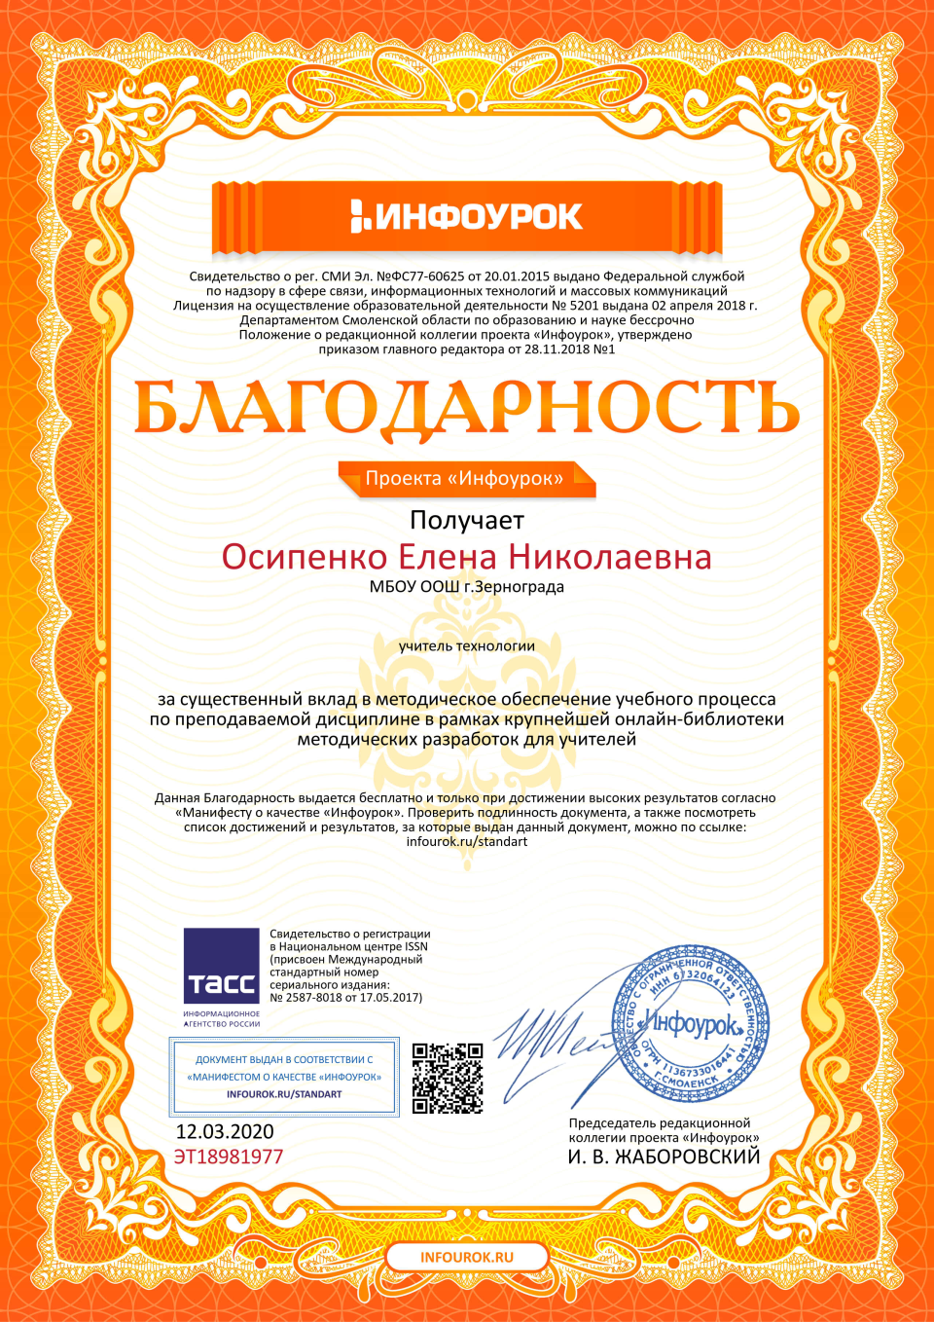
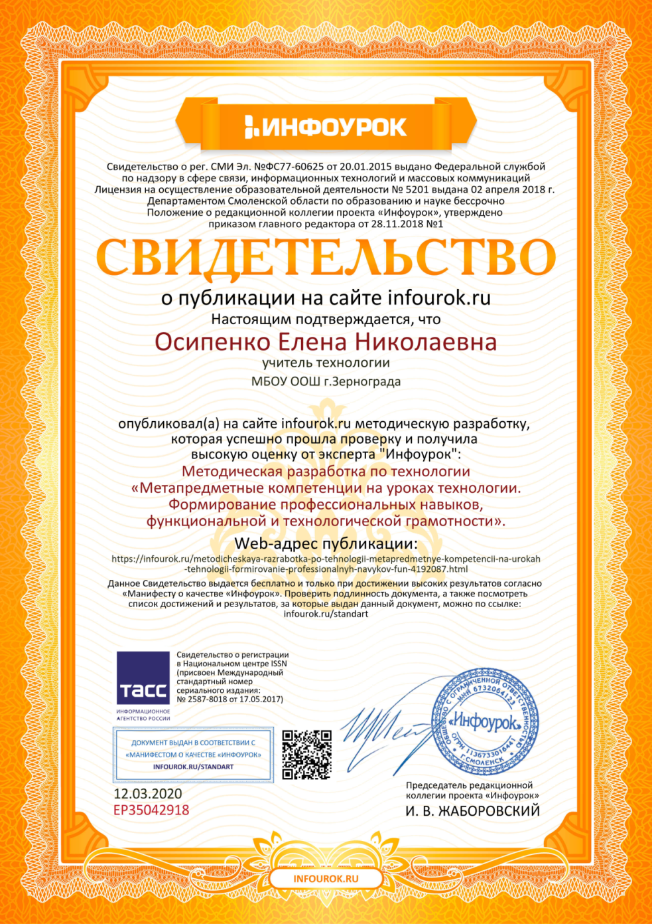

Slide 5
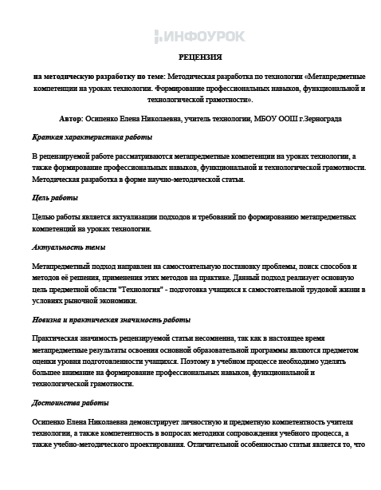
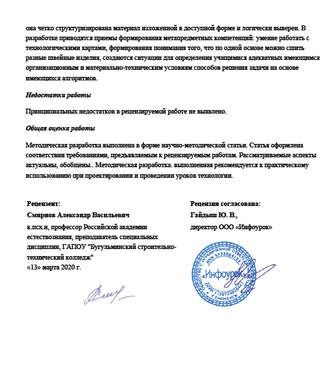

Slide 6
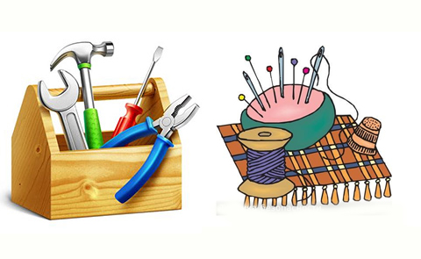
Метапредметный подход позволяет обеспечить общекультурное, личностное и познавательное развитие ребенка вооружить таким важным умением, как умение учиться.
В контексте предмета «Технология» ученик учится интегрировать знания из различных областей, осваивает сразу два типа содержания – содержание предметной области и деятельность, выходящую за рамки предмета - это включение ребенка в разные типы деятельности, что создает условия для его личностного роста, это вовлечение ученика в мыслительный процесс, направленный на самостоятельную постановку проблемы, поиск способов и методов её решения, применения этих методов на практике.
Одна из задач метапредметного подхода - понять, кто я в этом мире.

Slide 7

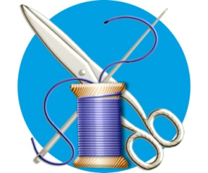
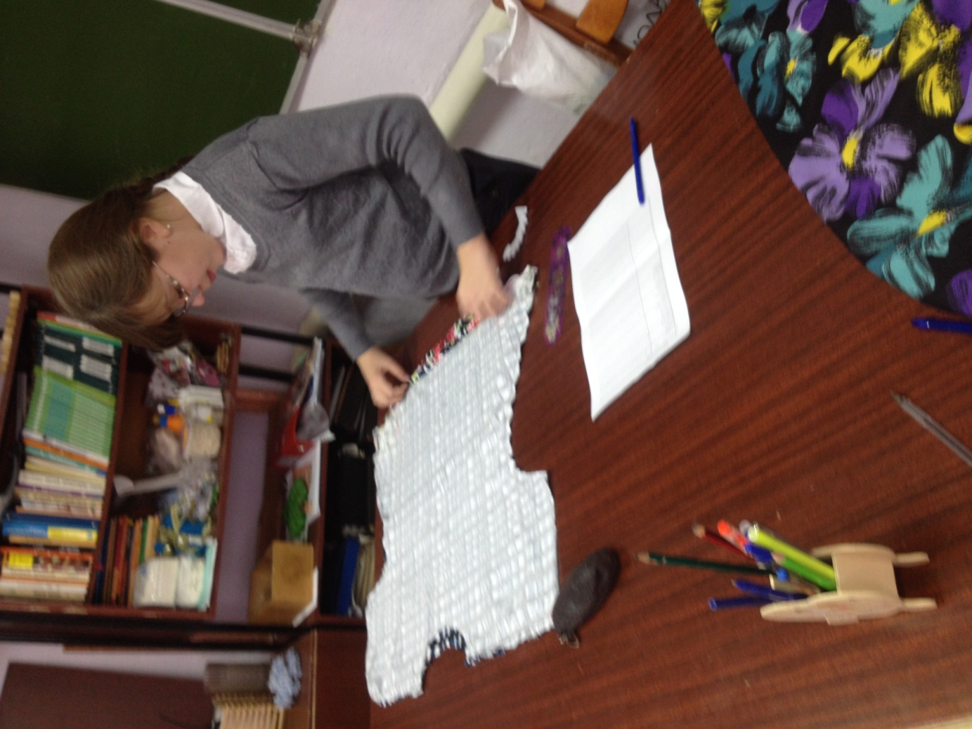
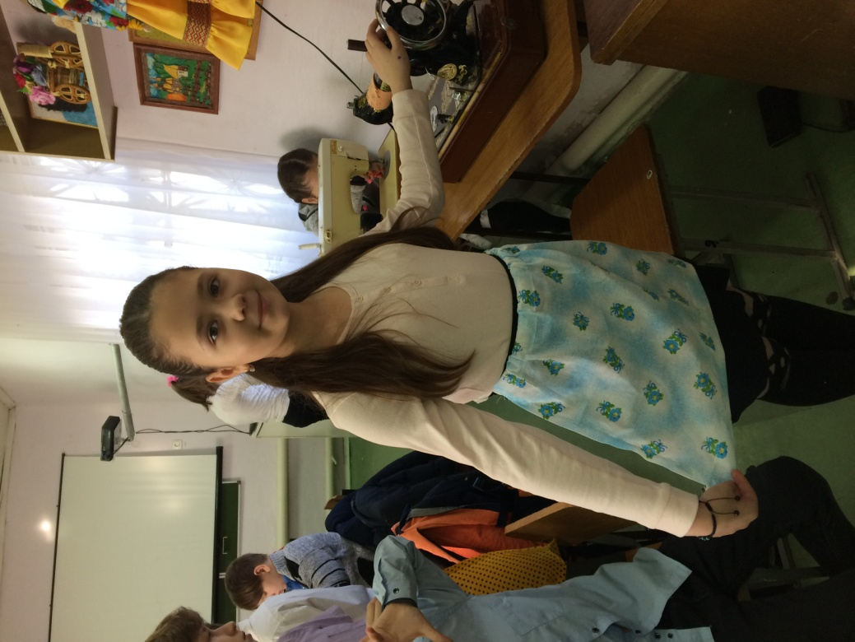
Одной из современных технологий на уроках технологии, является проектная деятельность. Проектная деятельность заключается в разработке и изготовлении нового продукта учеником под руководством учителя и постепенно переходит в самостоятельную деятельность школьника.

Slide 8
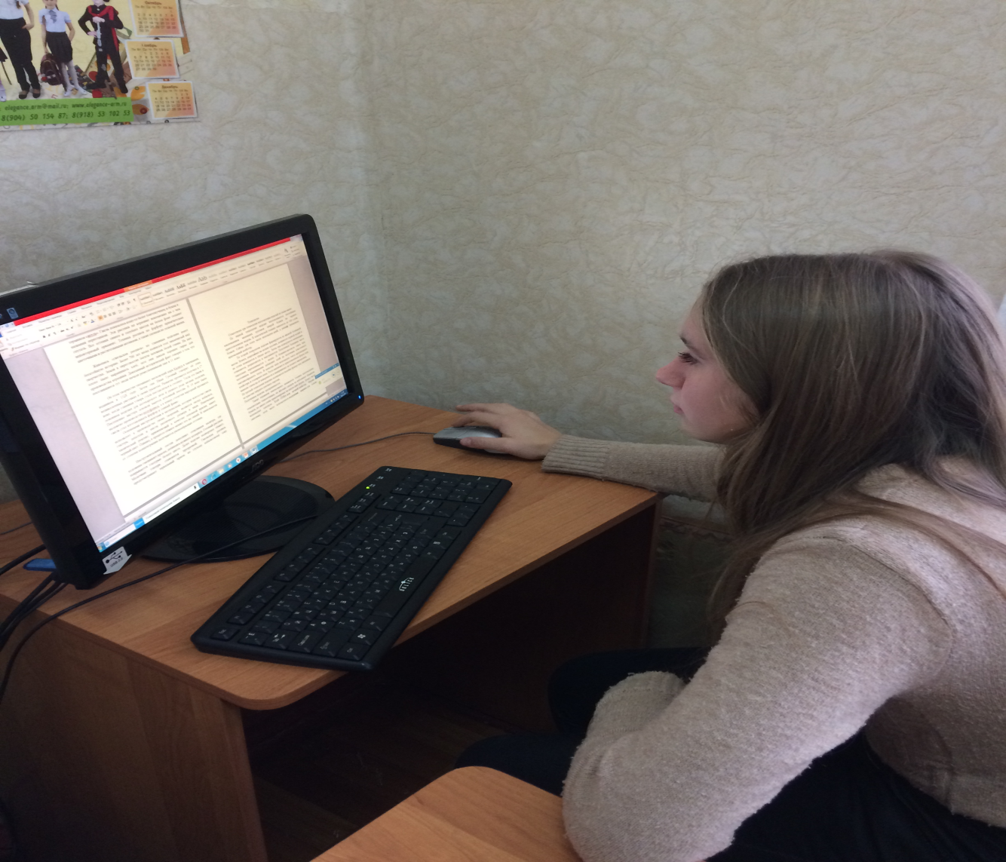


ИНТЕГРИРОВАННЫЙ УРОК С
ПРИМЕНЕНИЕМ ИКТ

Slide 9
Тема урока: «Электрические провода. Монтаж электрической цепи» (8 класс).
Цели урока.
Образовательная: ознакомить учащихся с видами и марками проводов применяемых в быту. Сформировать умения оконцовывать и подсоединять провода к бытовой электроарматуре.
Развивающая: развивать техническое мышление школьников.
Воспитательная: воспитывать аккуратность при проведении электротехнических работах.
Проблемная ситуация: при переезде новую квартиру у вас случайно порвался провод на любимой настольной электролампе, как быть?
«Многие предметы, изучаемые вами в школе взаимосвязаны. Сегодня на уроке технологии нам пригодятся знания из области физики и ОБЖ».
В ходе урока использовались онлайн-задания с сайта https://learningapps.org/-Осипенкоел

Slide 10
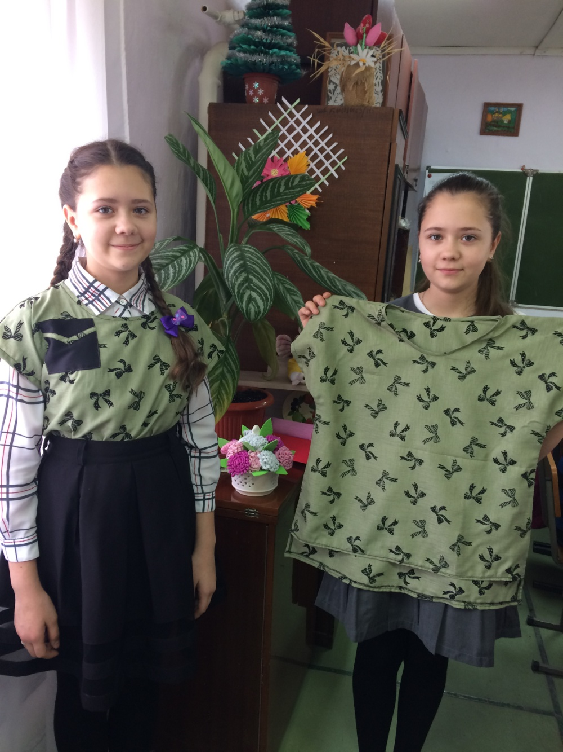
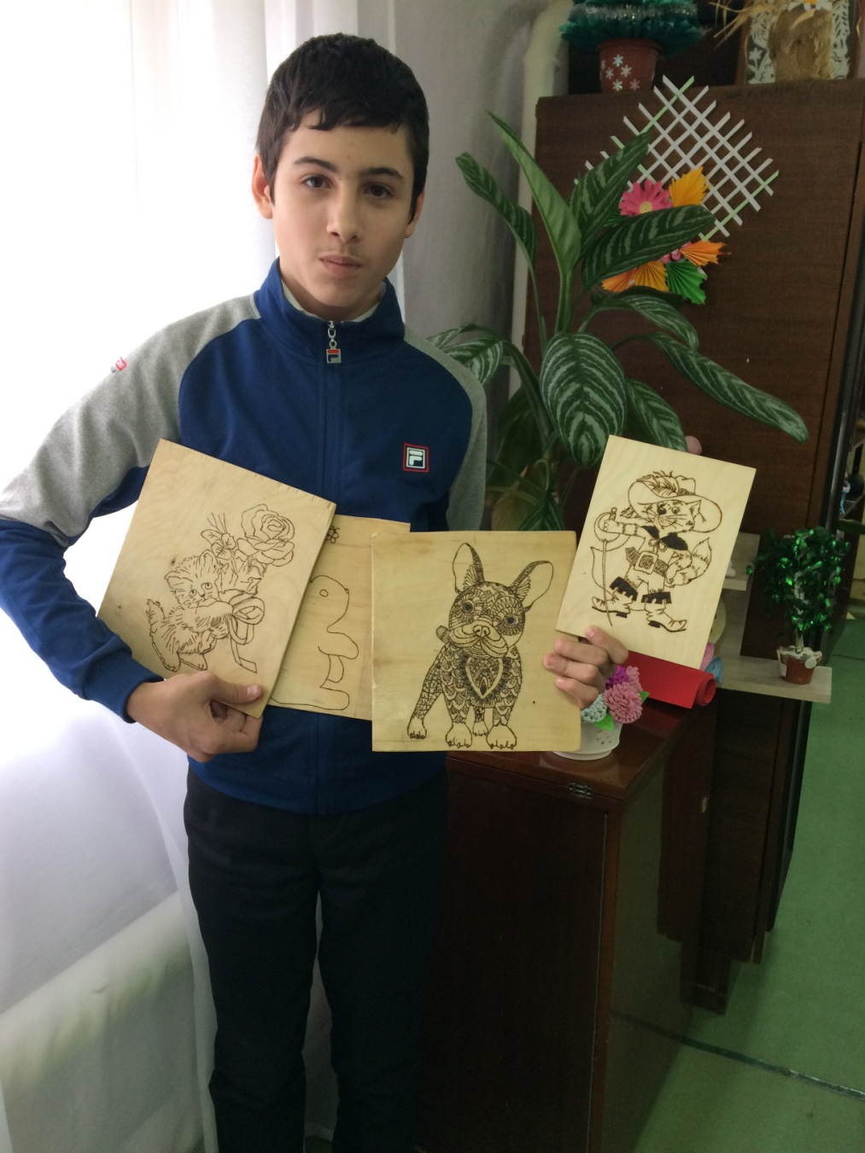
Игровые технологии

Slide 11

Основная цель внеурочной деятельности:
Внеурочная деятельность, как и деятельность обучающихся в рамках уроков направлена на достижение результатов освоения основной образовательной программы. Но в первую очередь – это достижение личностных и метапредметных результатов
Под внеурочной деятельностью в рамках реализации ФГОС следует понимать образовательную деятельность, осуществляемую в формах, отличных от классно-урочной, и направленную на достижение планируемых результатов освоения основной образовательной программы.

Slide 12
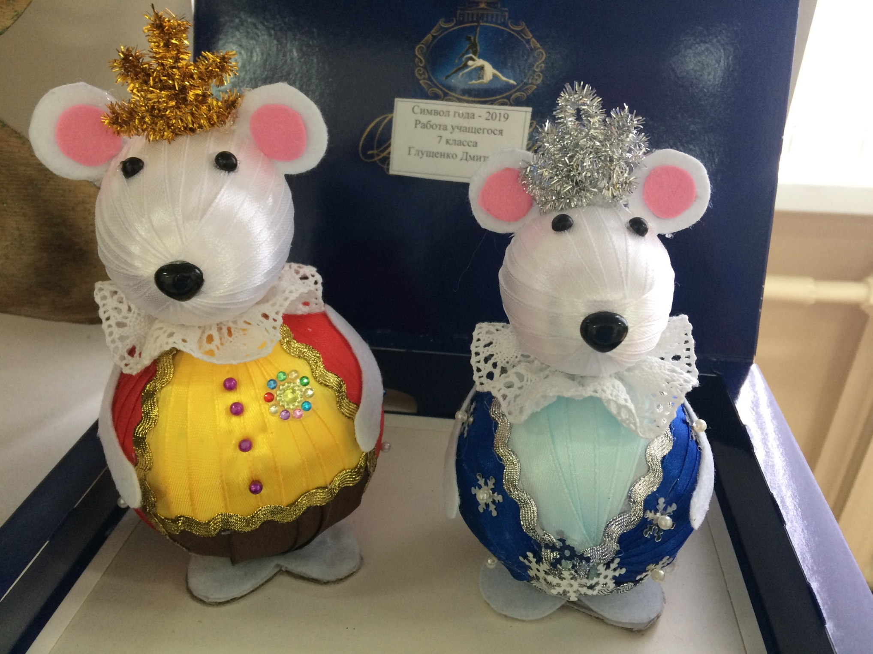
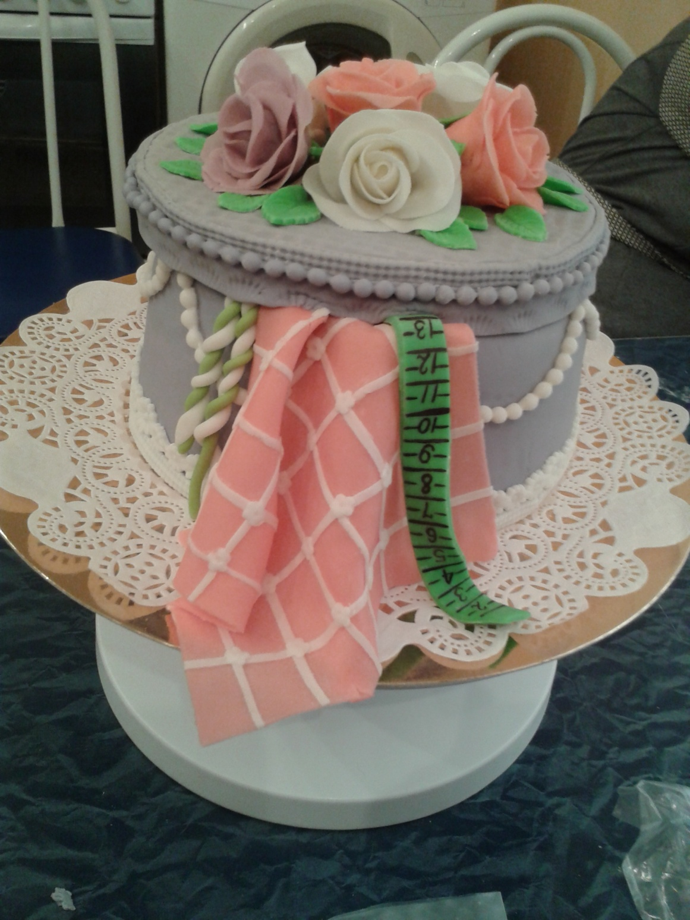
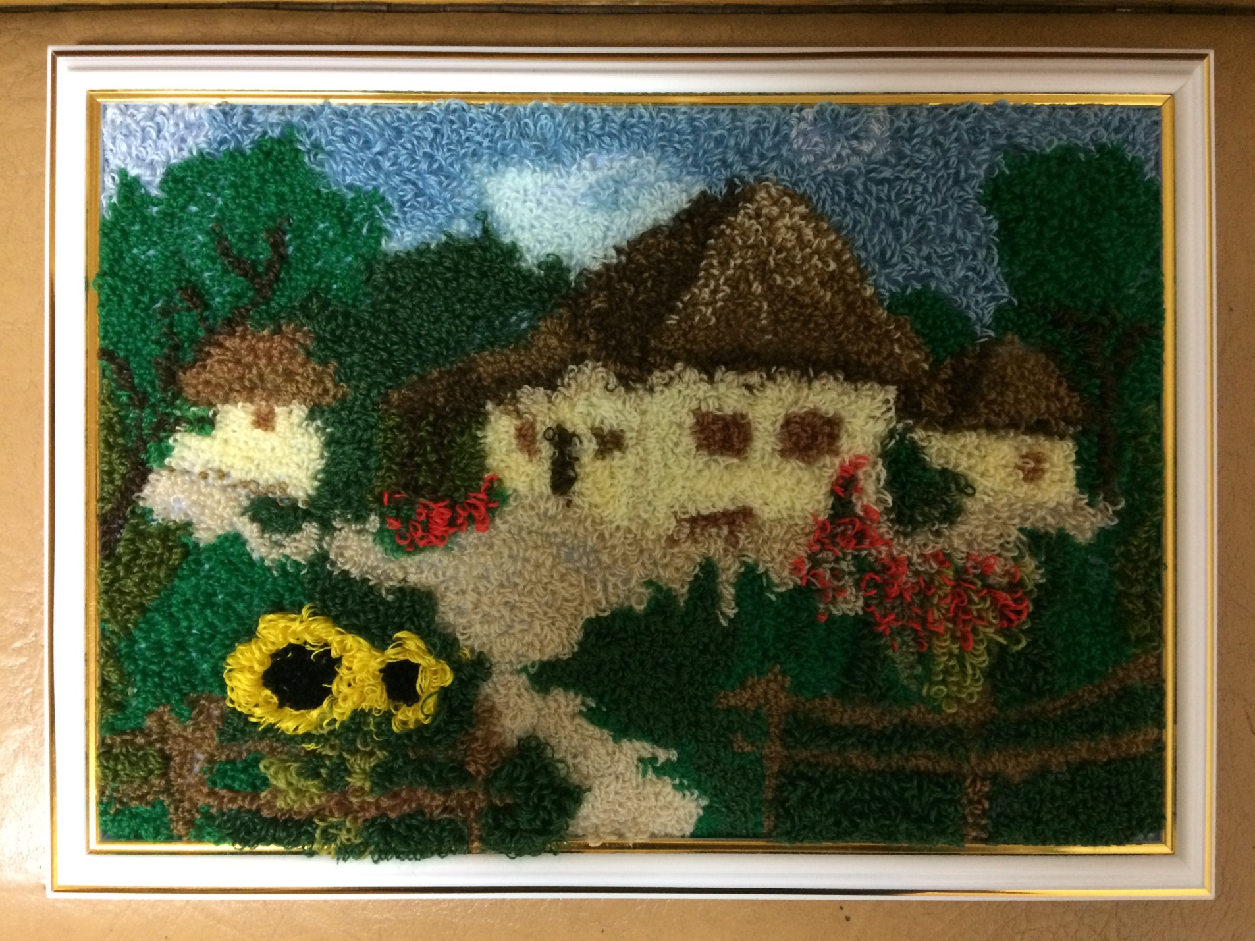
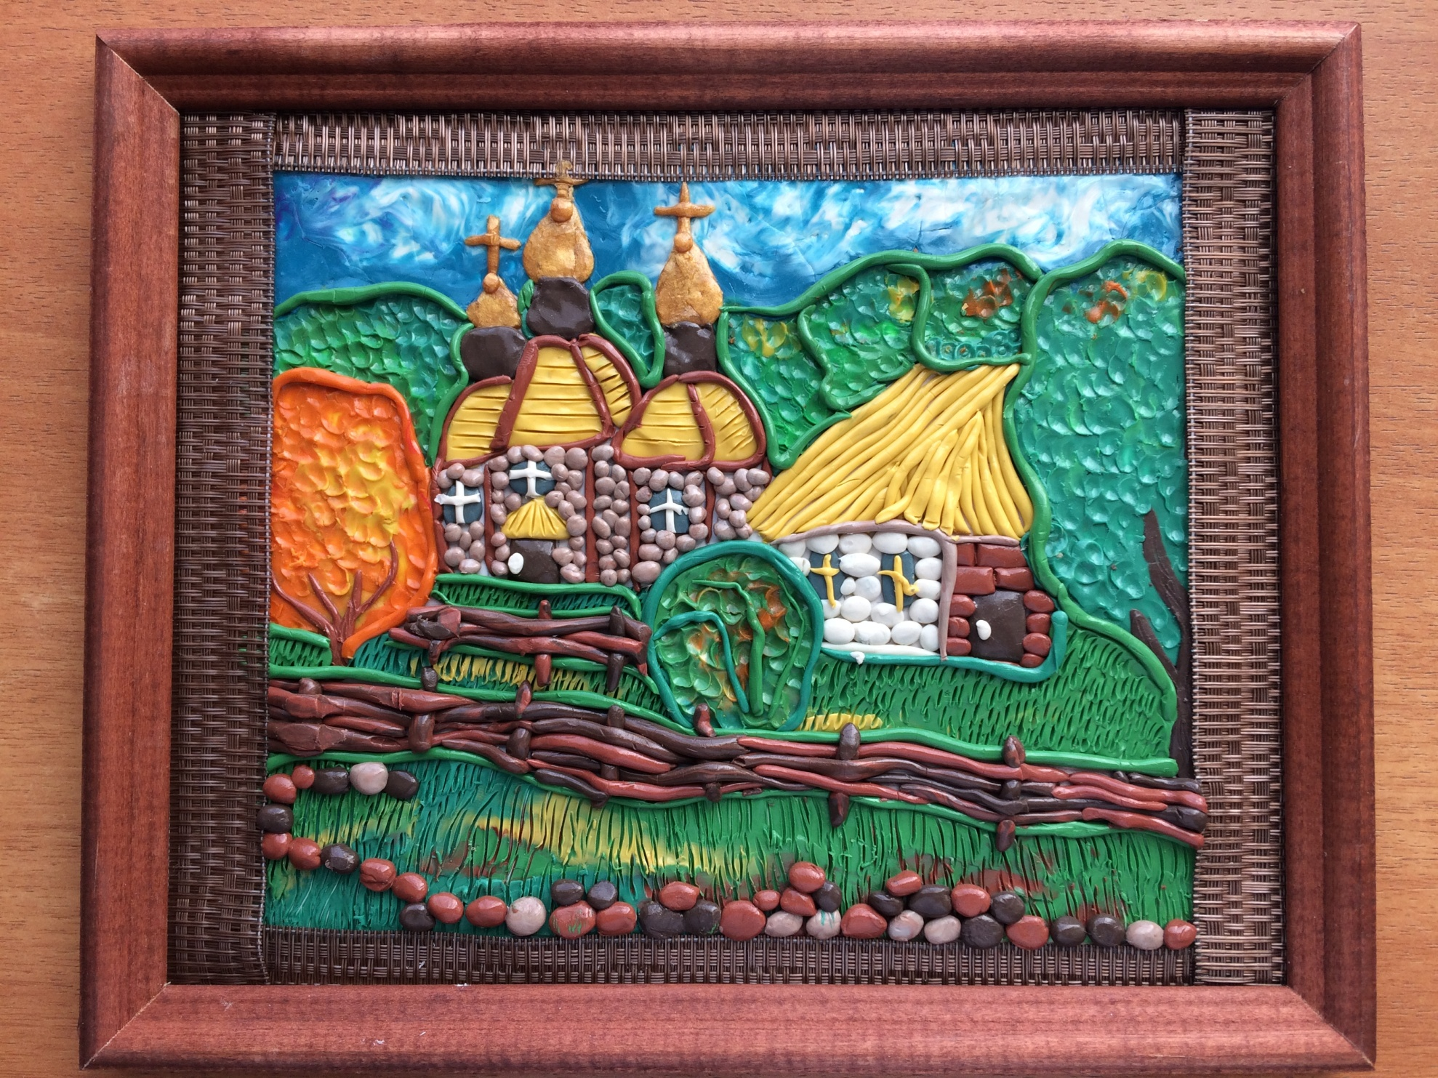
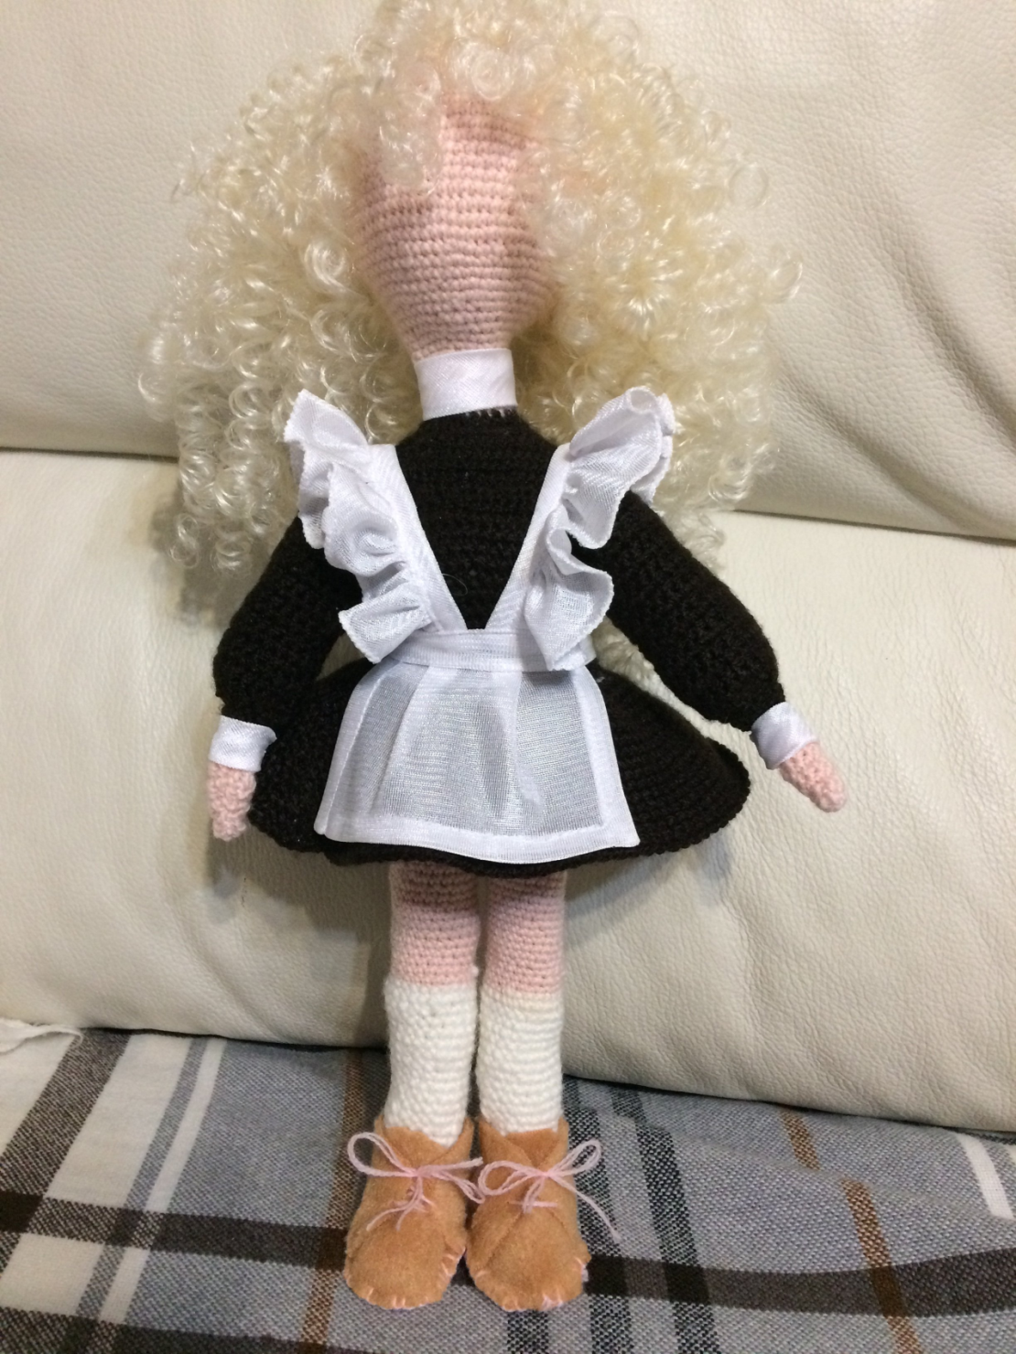
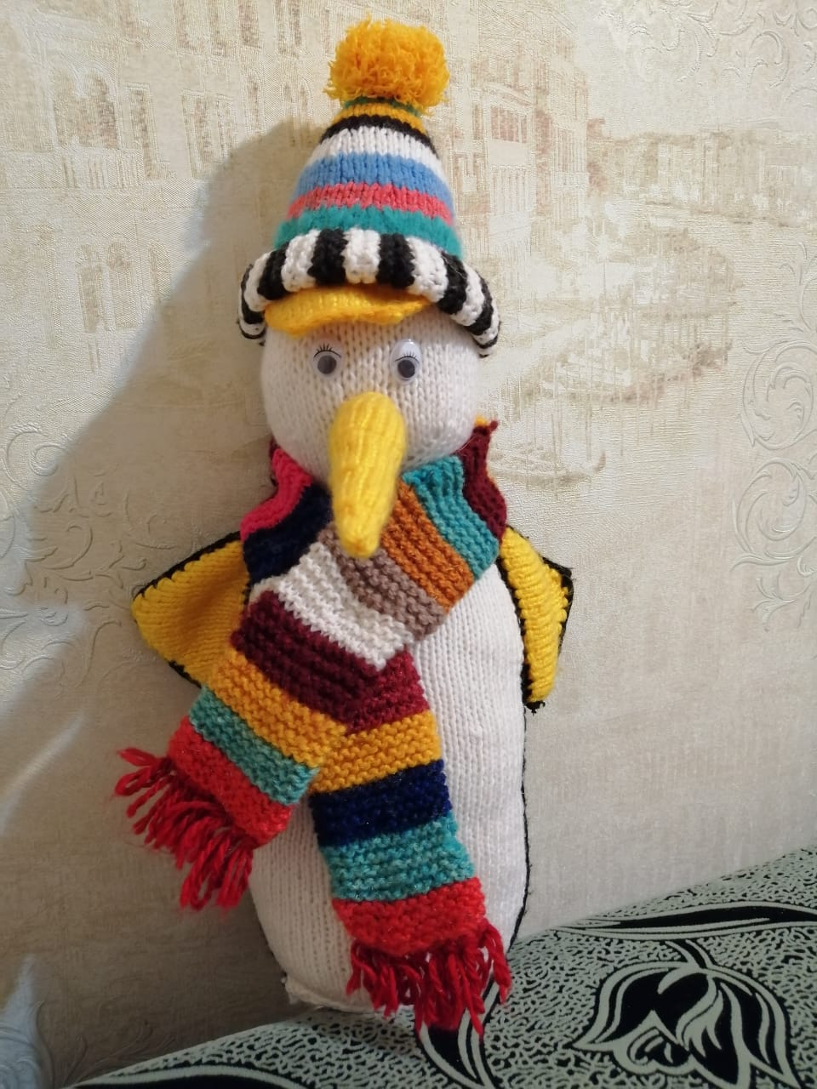
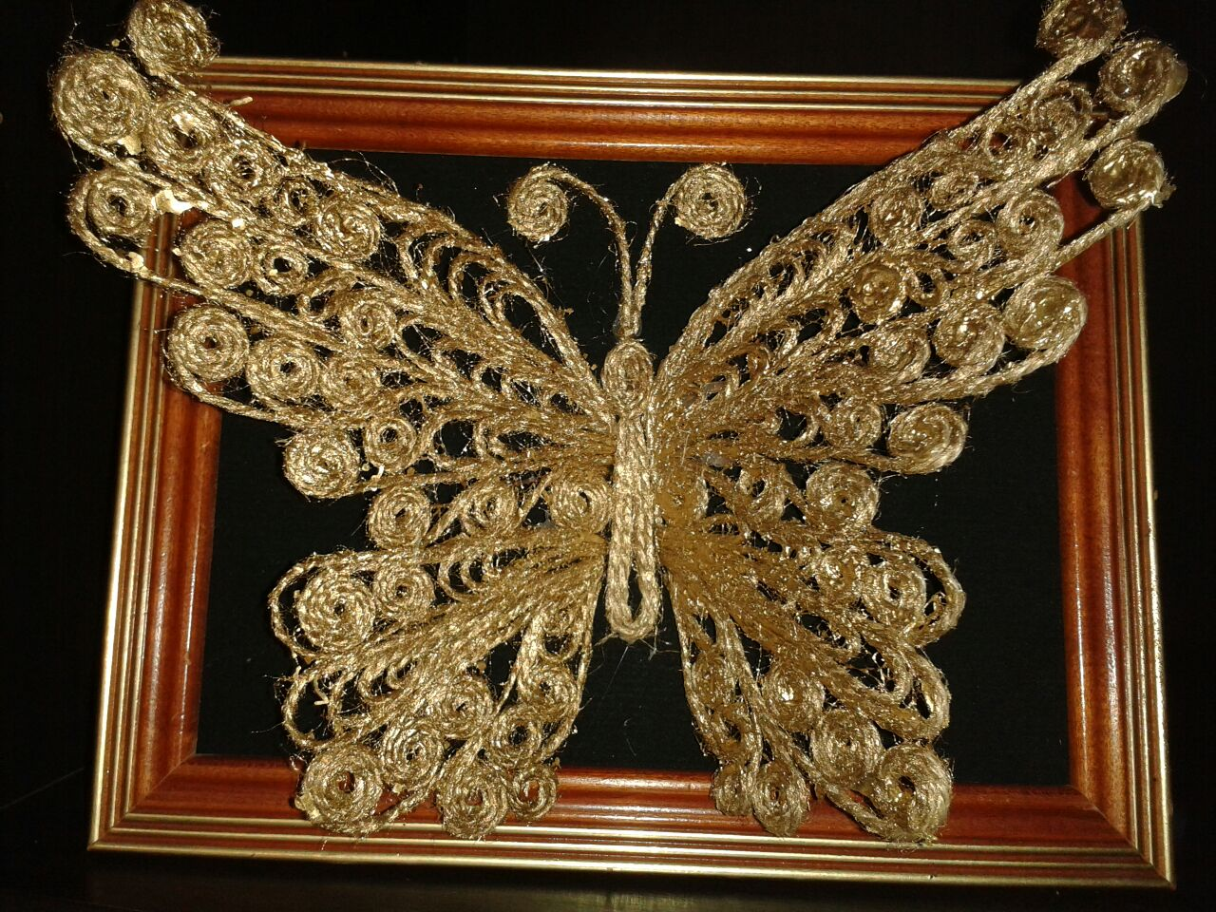
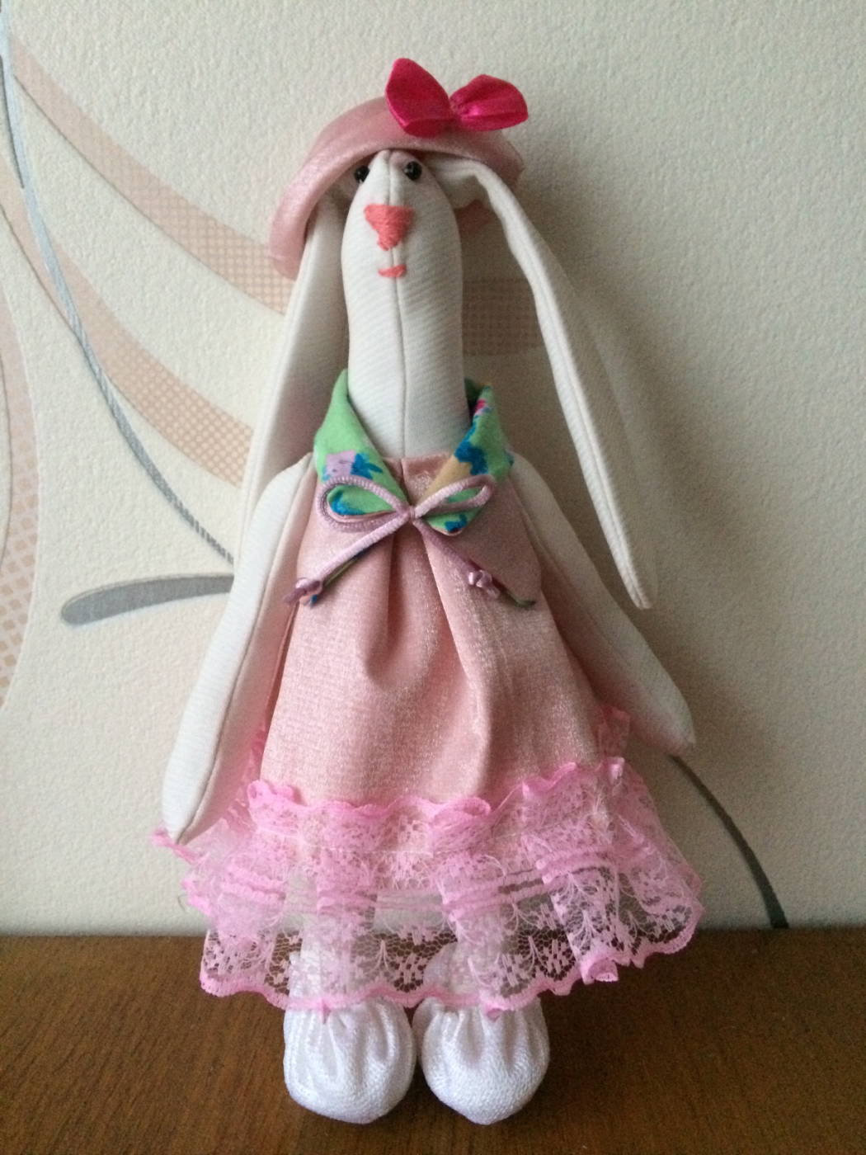
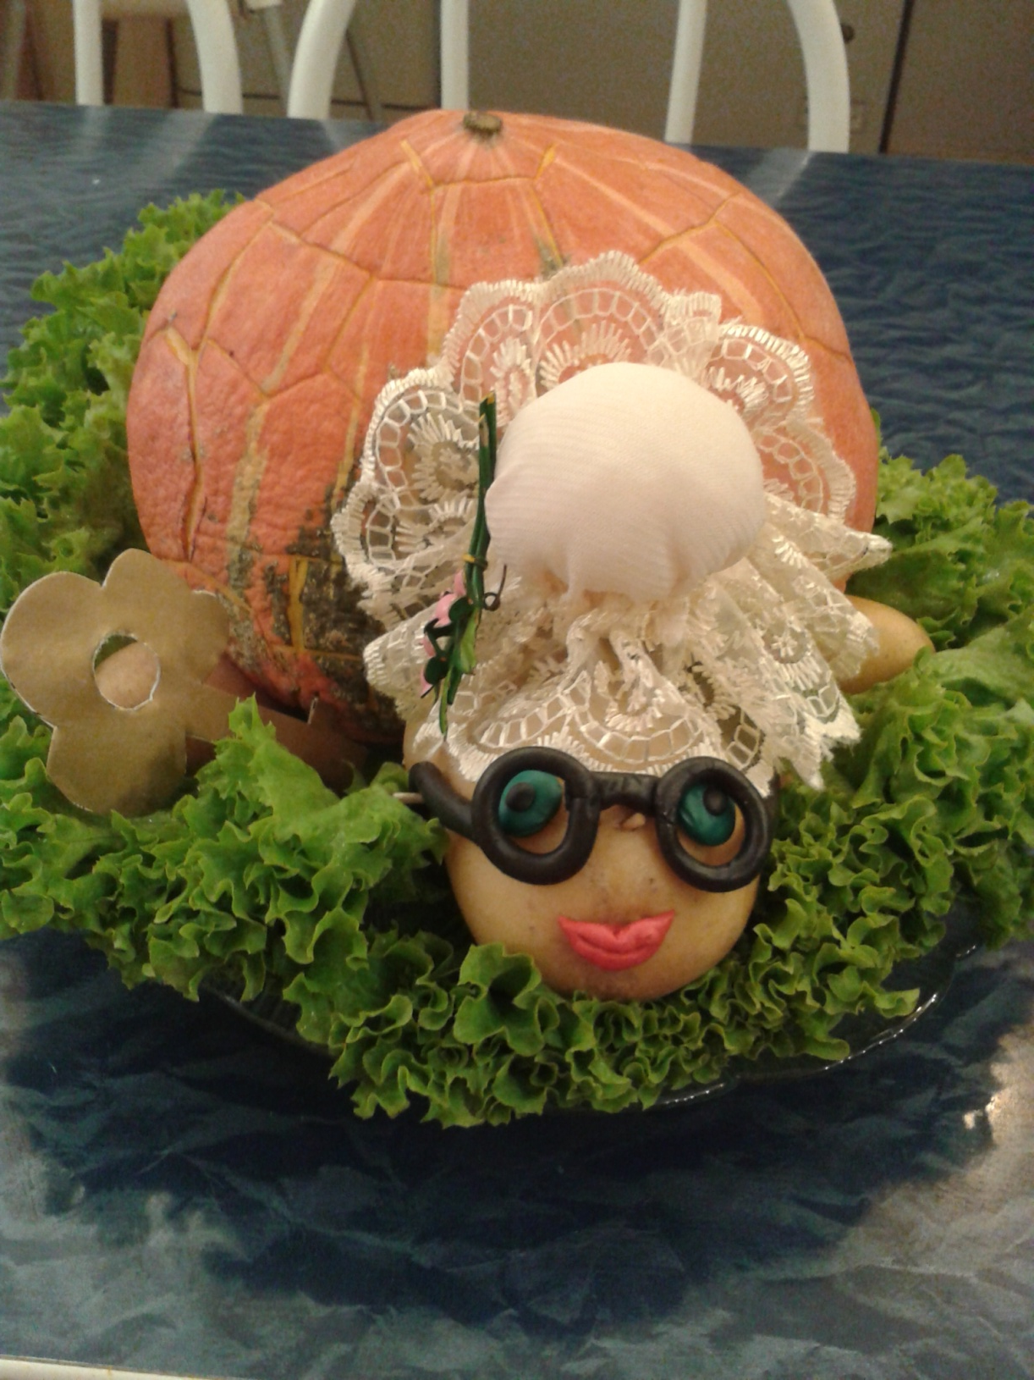
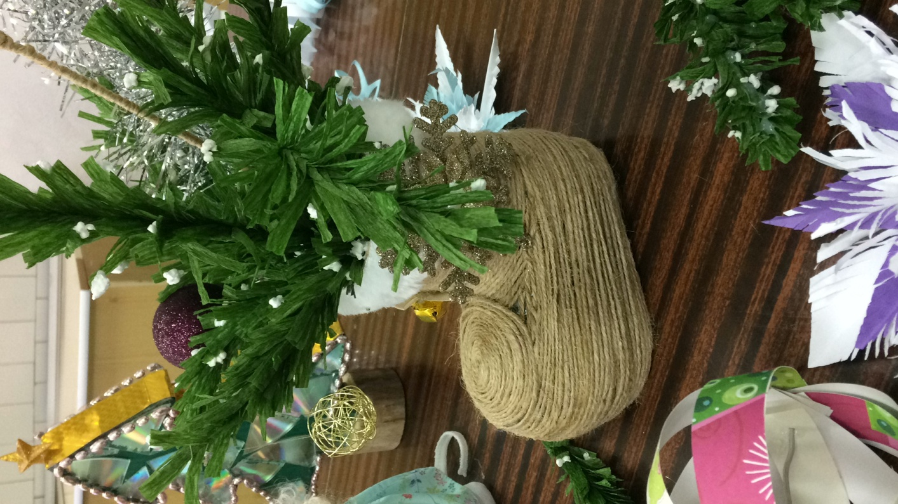
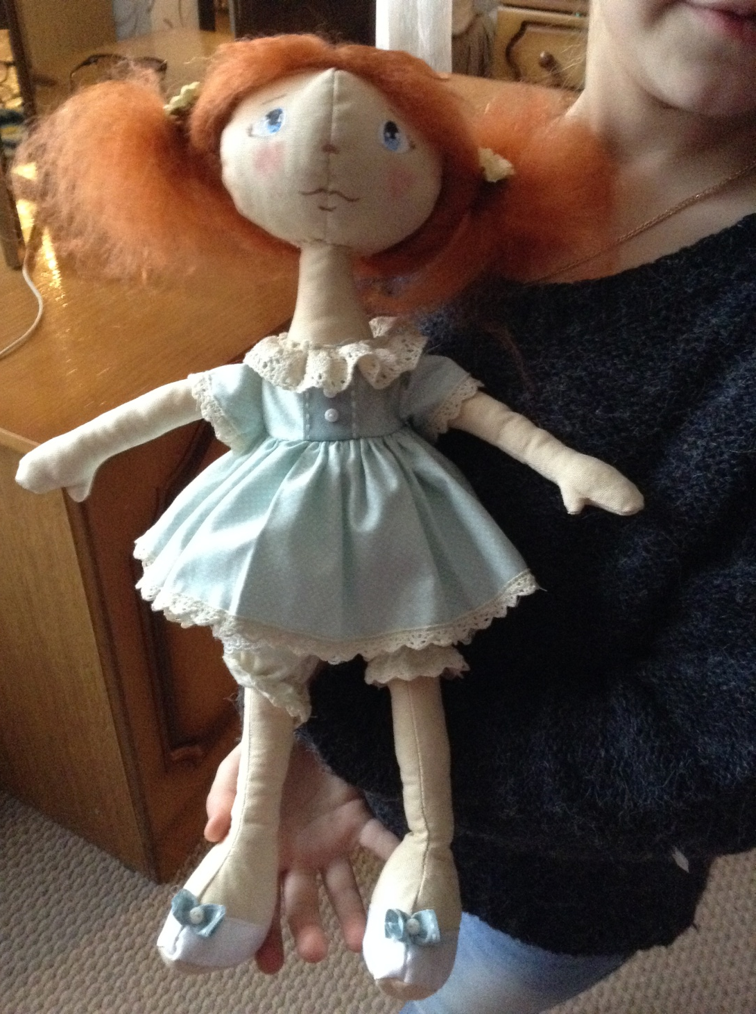
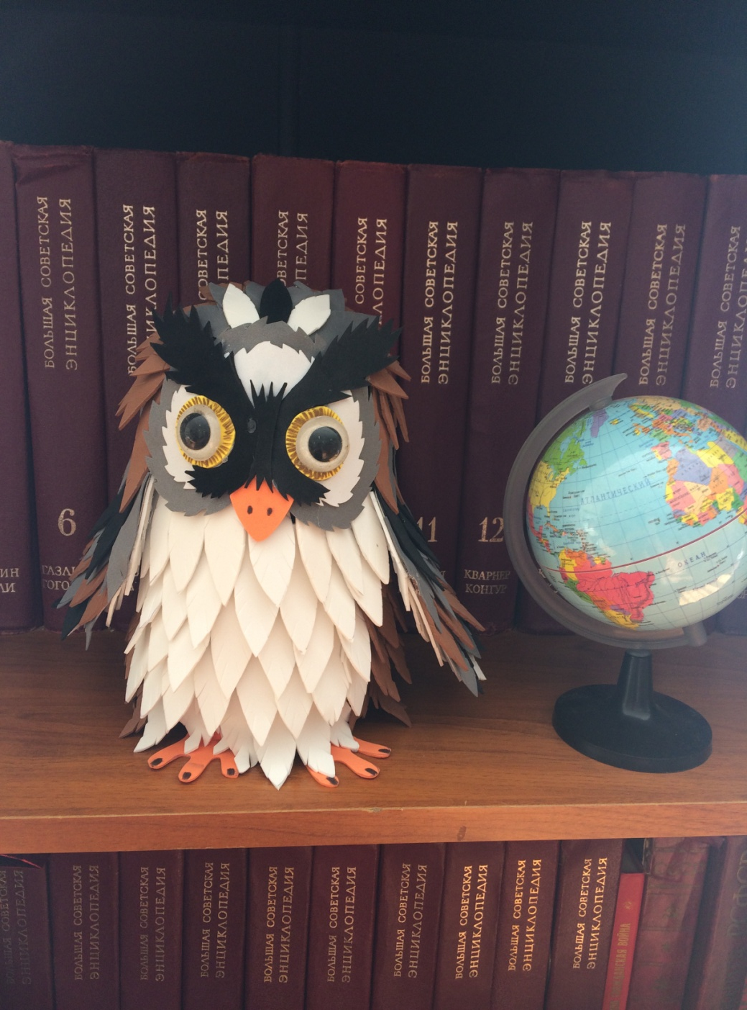
Внеурочная деятельность реализуется в рамках объединения дополнительного образования «Город мастеров».
Учащиеся со своими работами занимают призовые места в городских и муниципальных конкурсах.
Работы учащихся

Slide 13
РЕЗУЛЬТАТИВНОСТЬ

Slide 14
РЕЗУЛЬТАТЫ МУНИЦИПАЛЬНОГО ЭТАПА ВСЕРОССИЙСКОЙ
ОЛИМПИАДЫ ШКОЛЬНИКОВ ПО ТЕХНОЛОГИИ
год | Ф.И.ученика | класс | результат
2016 -2017 | Цыбулина Елизавета | 7 | Победитель (Приказ № 784 от 07.12.16года)
2017 -2018 | Карпенко Татьяна | 7 | Призер (Приказ №845 от 05.12.17года)
2018 – 2019 | Репешко Дарья | 7 | Призер (Приказ №401 от 08.05.19 года)
2019 - 2020 | Барчишина Виктория | 8 | Призер (Приказ №962 от 05.12.19 года)

Slide 15
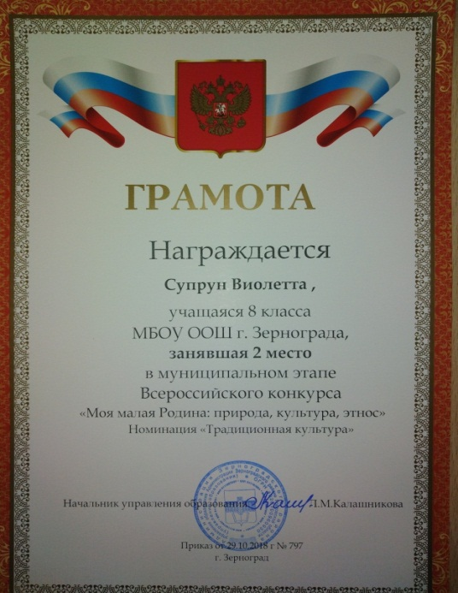
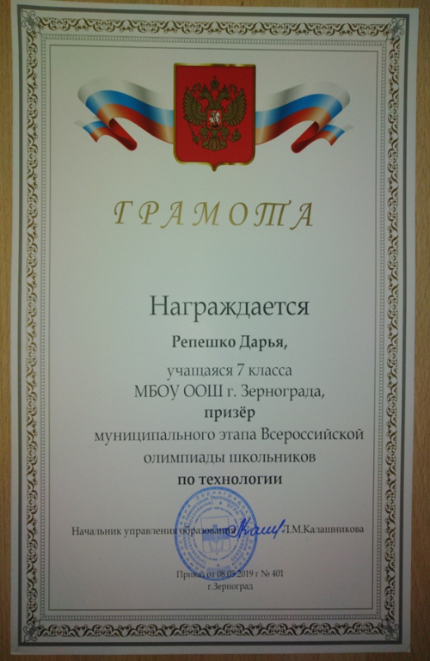
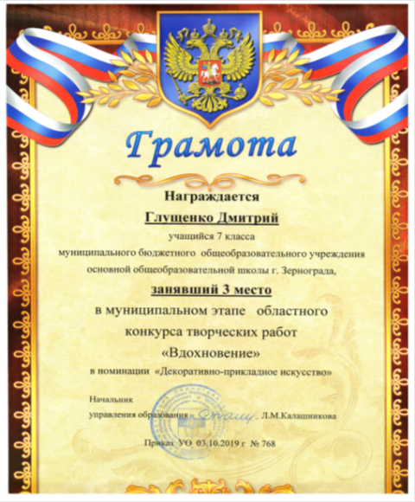
Участие в муниципальных конкурсах :
Муниципальный этап Всероссийского конкурса «Моя малая родина: природа, культура, этнос» (2018-2019г) - Супрун Виолетта 8 класс - призер. (Приказ №797 от 29.10.18 года)
Районный конкурс объемных макетов и инсталляций памятников, достопримечательностей г. Зернограда « Сохраняя прошлое – создаем будущее» (2018- 2019г) Барчишина Виктория 7 класс - призер
Муниципальный этап Всероссийского конкурса детско – юношеского творчества по пожарной безопасности "Неопалимая купина» (2019 -2020г) Барчишина Виктория – призер (Приказ№ 811 от 16.10.19 года)
Муниципальный этап областного конкурса творческих работ «Вдохновение» в номинации «Декоративно - прикладное искусство» (2019 -2020г) Глущенко Дмитрий - призер (Приказ №768 от 03.10.19 года)

Slide 16
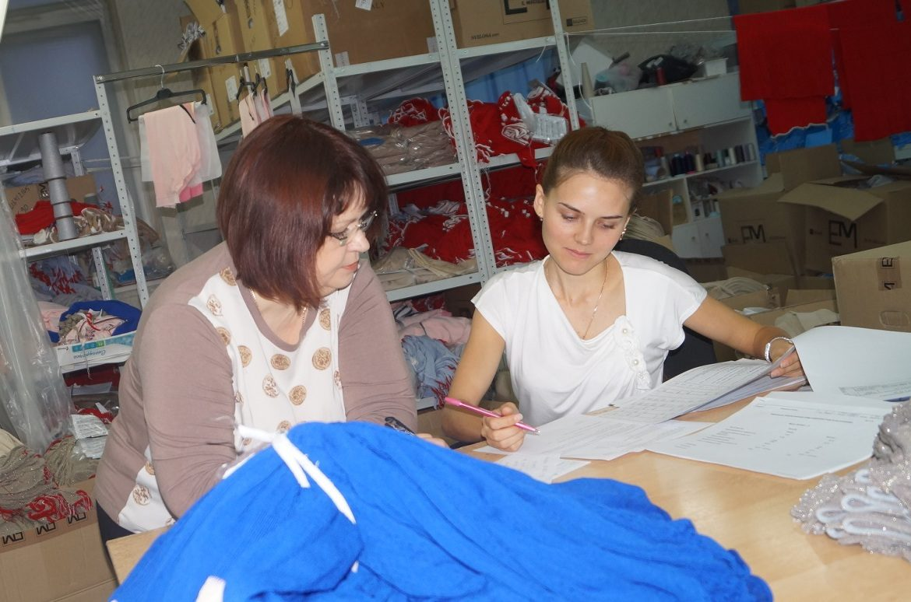
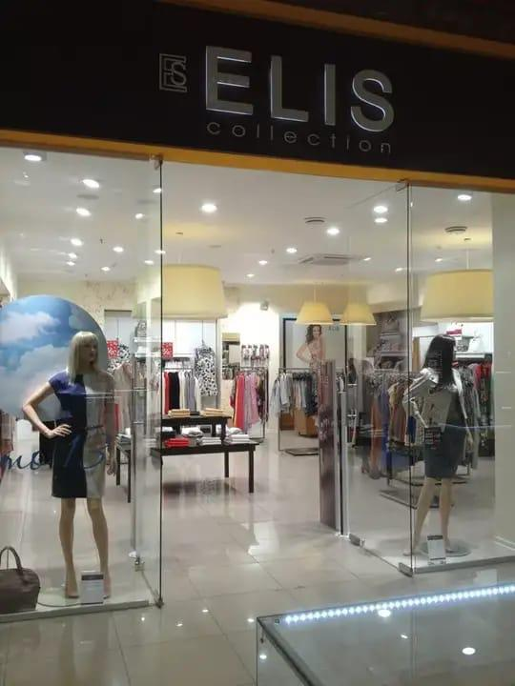
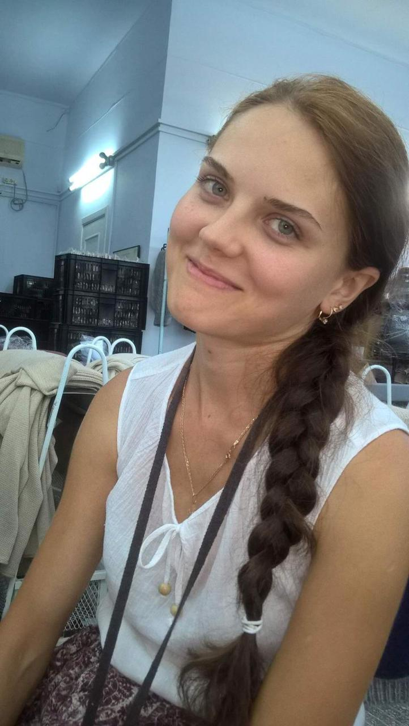
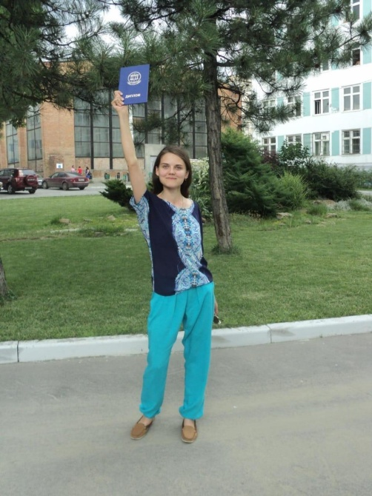
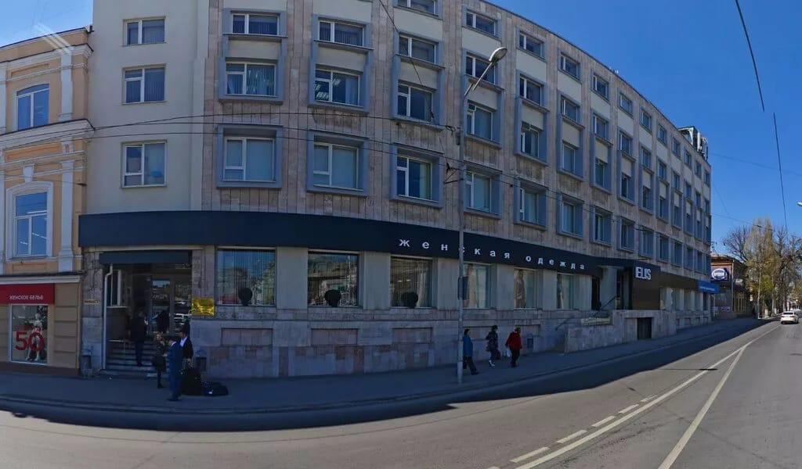
Выпускница школы Евгения Лаптева окончила Донской государственный технический университет по специальности «Технология швейных изделий»
Успешно работает в АО «Элис Фешн Рус» технологом швейного потока.

Slide 17
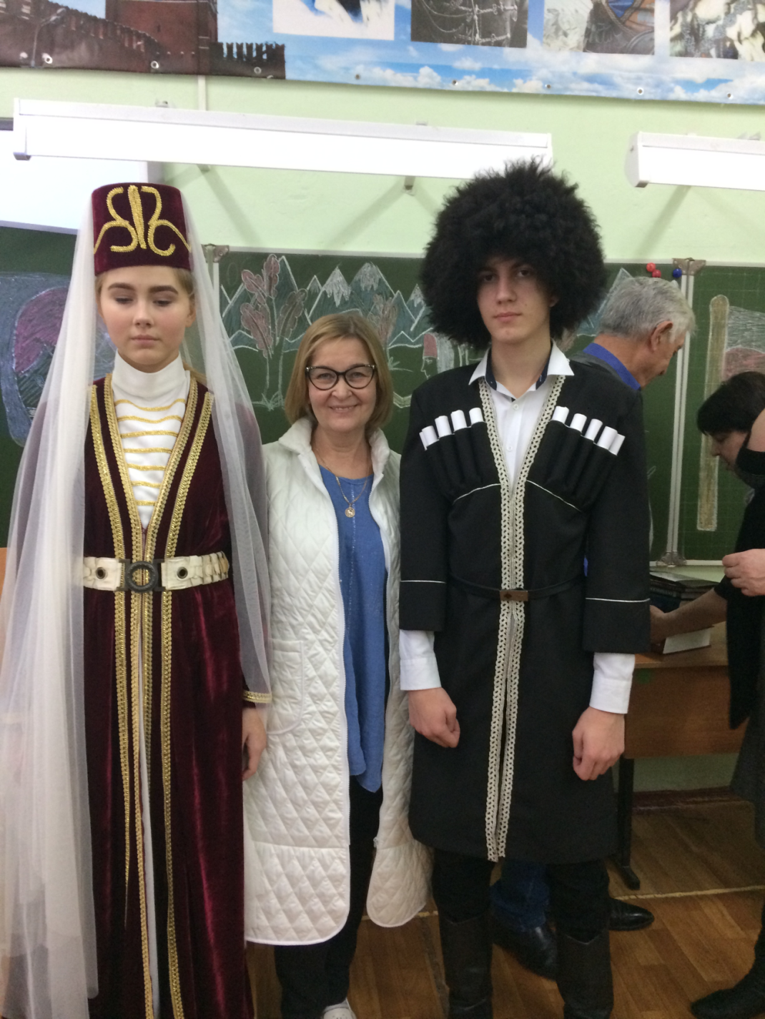
В рамках участия нашей общеобразовательной организации во Всероссийском национальном проекте «150 культур Дона» учащимися совместно с учителем был сделан исследовательский проект « Национальные осетинские костюмы».
Проект « Национальные осетинские костюмы» размещен на сайте https://infourok.ru/user/osipenko-elena-nikolaevna.

Slide 18
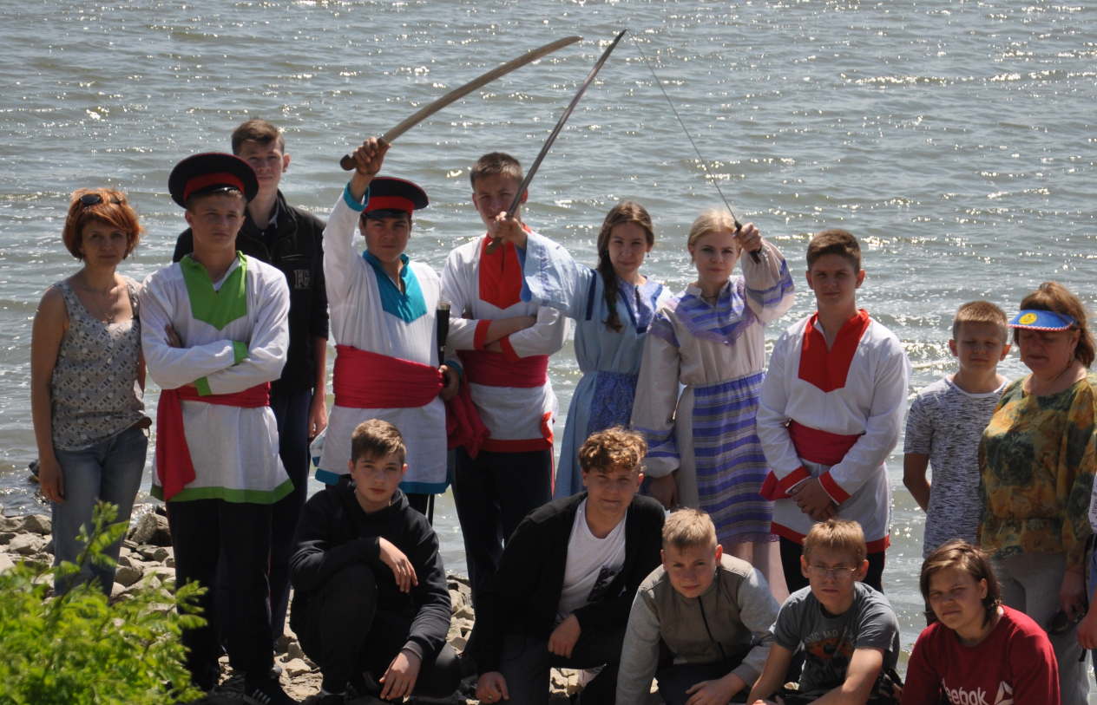
МБОУ ООШ носит статус казачьей школы.
Учащимися совместно с учителем разработан исследовательский проект
«Одежда казаков»

Slide 19

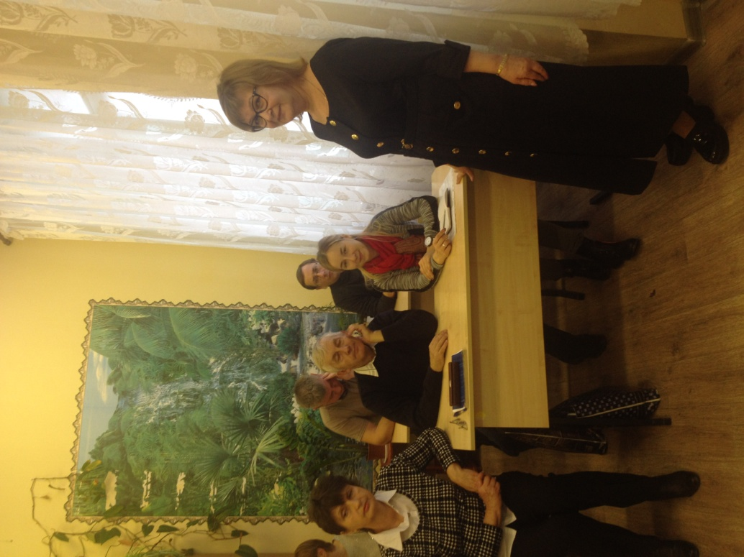
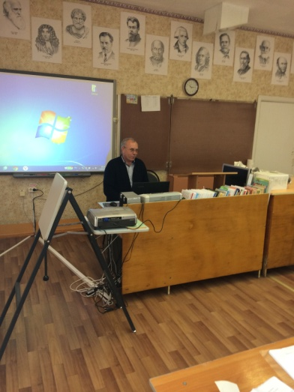
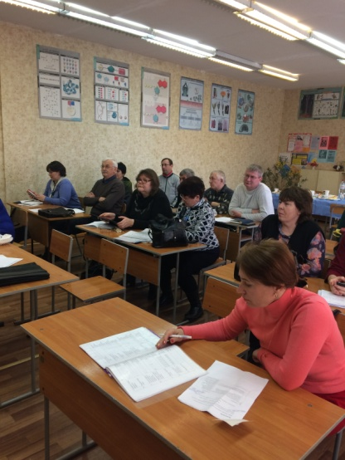
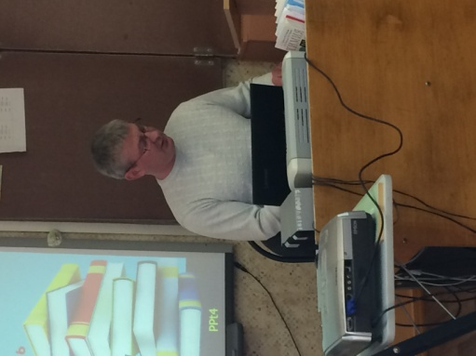
С 2012 года являюсь руководителем районного методического объединения учителей технологии.
Семинары, олимпиады, конкурсы, программы, уроки – все то что объединяет учителей города и района в сплоченный дружный коллектив.

Slide 20
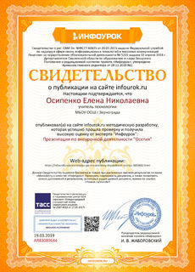

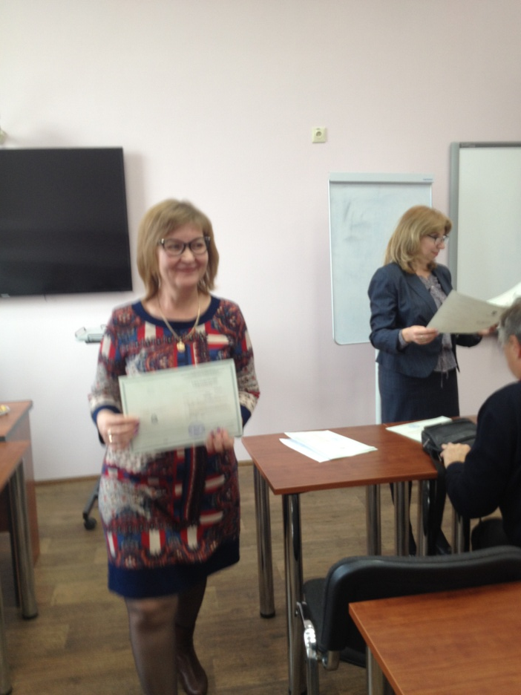
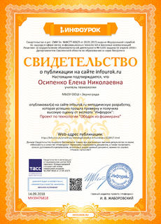

«Воспитание, полученное человеком, закончено, достигло своей цели, когда человек настолько созрел, что обладает силой и волей самого себя образовывать в течение дальнейшей жизни и знает способ и средства, как он это может осуществить в качестве индивидуума, воздействующего на мир.»
А. Дистервег
Самообразование

Slide 21



Трансляция педагогического опыта

Slide 22
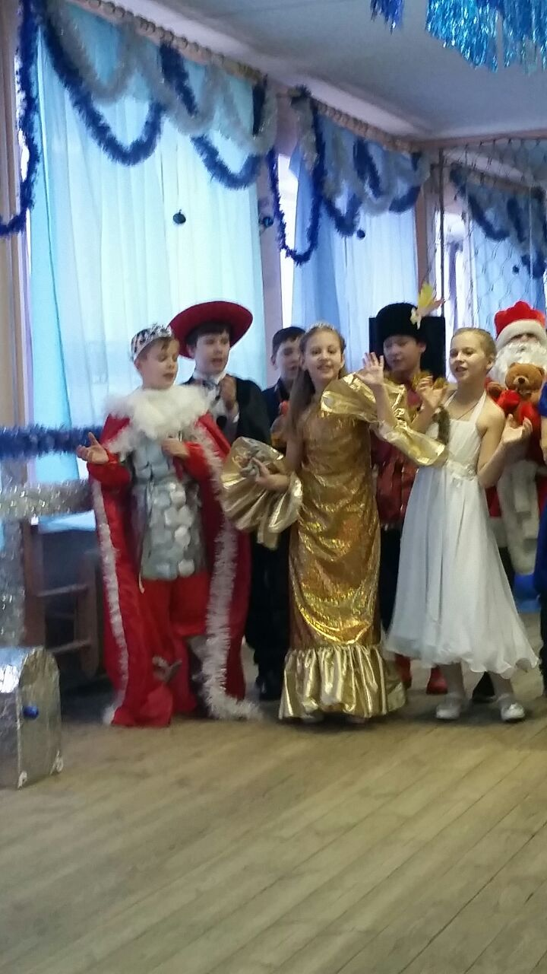
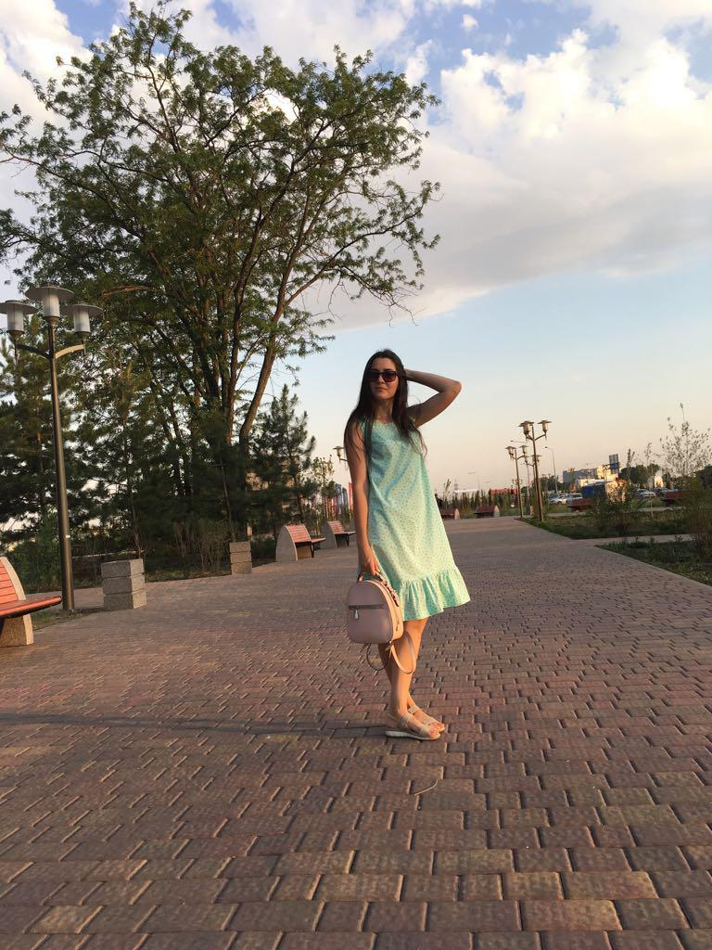
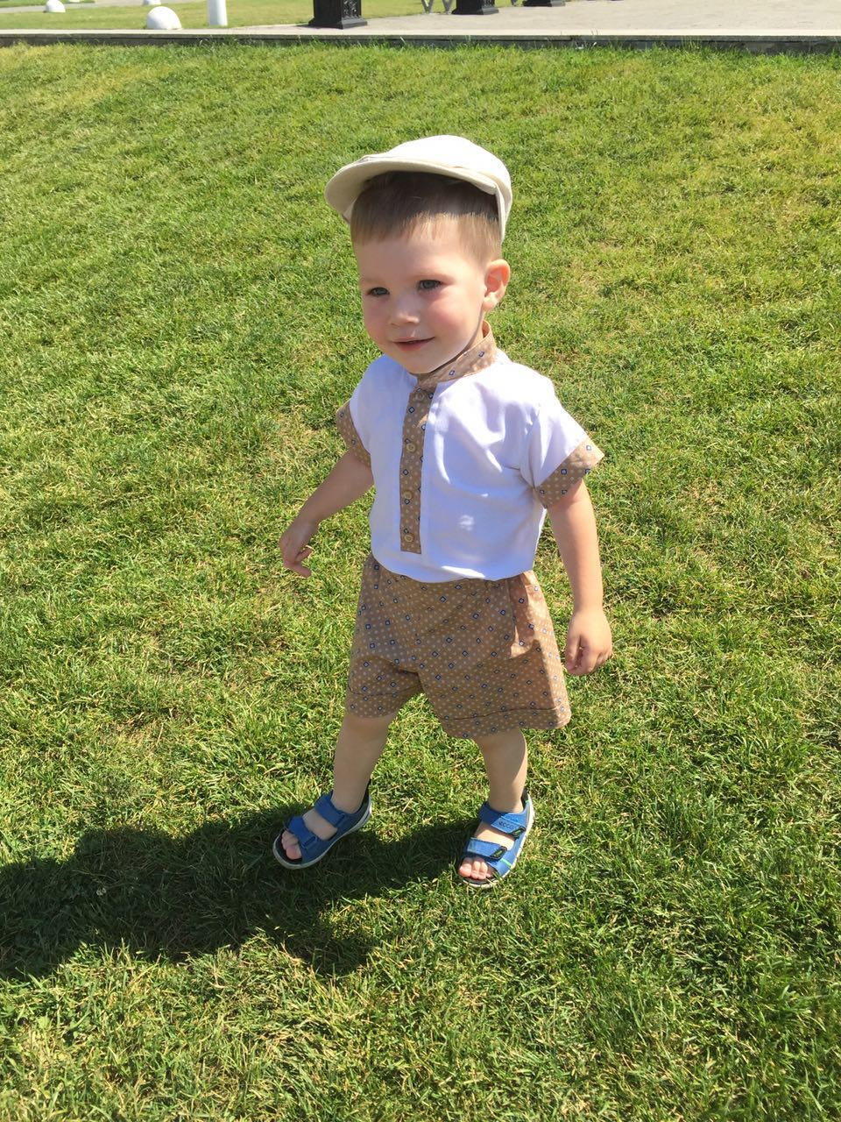










Хобби и увлечения )

Slide 23
Вывод о работе….
Если вы достаточно безумны, чтобы заниматься делом, которое любите - вы обречены прожить жизнь, полную смысла.
Герберт Келлехер
Спасибо за внимание)

